Slide 1


Slide 2
CONCEPTOS DE BLANQUEO DE CAPITALES
1.- Concepto de blanqueo (esquema)
- Dinero ilegal (delito previo)
- Actuación del profesional
- Delito de blanqueo
- Ley 10/2010 de prevención del blanqueo de capitales (colaboración del profesional)
2.- Sujetos obligados
- Grupo 1: Profesionales o empresas en el ejercicio de su actividad.
- Abogados.
- Asesores fiscales o contables externos, auditores
- Grupo 2: Profesionales o empresas que prestan determinados servicios.
- Servicios inmobiliarios
- Servicios financieros (gestión de fondos, deuda pública, etc…)
- Servicios relativos a personas jurídicas (constitución, transmisiones, etc…)
- Grupo 3: Profesionales o empresas que realizan determinadas actividades.
- Comercio de joyas, piedras o metales preciosos
- Intermediarios en operaciones de compra-venta
- Depósito, custodia y transportes
- Lotería o juegos de azar (pago de premios)
- Entidades sin fines lucrativos (fundaciones y asociaciones)
- Corredurías de seguros
- Empresas que paguen o cobren más de 15.000 € en metálico (por una operación)
- Grupo 4: Entidades financieras

Slide 3
3.- Obligaciones del abogado
- Con sus clientes
- Toma de datos: no prestar servicio sin identificación previa
- Análisis del riesgo
Medidas simplificadas
- Identificación de intervinientes (al inicio o durante la prestación del servicio)
- Riesgo escaso
- Clientes conocidos
- Operaciones con importe poco significativo (1.000 €)
Medidas normales
- Identificación de intervinientes (clientes)
- Identificación de terceros
- Identificación de personas jurídicas
- Identificación de titulares
  - Tercero al que representa el interviniente
  - Socios con porcentaje > 25%
  - Socios que ejerzan el control por otros medios
- Verificación de actividades profesionales o empresariales
- Seguimiento continuo de la relación de negocios (iguala)
  - Variación del análisis del riesgo
  - Documentos e información actualizada
Medidas reforzadas
- Clientes no presentes
  - Primer ingreso procedente de una cuenta a nombre del cliente, o bien,
  - Identidad del cliente acreditada mediante firma electrónica
  Plazo de un mes para presentar la documentación
- Personas con responsabilidad pública relevante (cargo, familiares o allegados)
  - Origen de los fondos
  - Seguimiento continuo reforzado y permanente
Examen especial
- Actuaciones de identificación
- Actuaciones sobre operaciones de compra-venta
- Actuaciones sobre personas jurídicas
- Actuaciones sobre representantes legales

Slide 4
- Obligaciones de control interno
- Nombramiento de representante ante el SEPBLAC
- Persona jurídica …… Administrador o director
- Persona física ………. Titular
- Manual de prevención del blanqueo (actualizado)
- Política de admisión de clientes (examen del riesgo)
- Procedimientos
- Registros de evidencias
- Plan de formación anual (adquirir y actualizar conocimientos )
- Aprobación por el órgano de control interno
- Acreditar impartición y asistencia del sujeto obligado y empleados
- Examen por experto externo (personas jurídicas)
- Informe trienal
- No conformidades y acciones correctivas detectadas en el informe trienal
- Informe anual de seguimiento sobre el resultado de las medidas correctivas
- Otras obligaciones internas
- Órgano de control interno
- Para empresas individuales con ≤ 25 empleados …. El titular de la actividad
- Para personas jurídicas o empresas individuales con > 25 empleados …. Los designados
- Archivo de documentos durante 10 años
- Soporte magnético
- Relacionado con el informe de la operación
- Cumplimiento LOPD
- No es necesario consentimiento del interesado, ni ejercer el deber de información, para:
- Examen especial
- Comunicación al SEPBLAC
- Conservación de los documentos
- Revelación de la comunicación a empresas del grupo y profesionales del sector - No ejercer los derechos ARCO (Acceso, Rectificación, Cancelación y Oposición)
- Contestar la petición informando de la no obligatoriedad
- Medidas de seguridad de nivel alto
- Ficheros con datos personales de clientes del asesor fiscal
- Ficheros con datos personales de cargos públicos
- No es necesario el consentimiento del interesado (sea cual fuere el origen)
- No es obligatorio informar al interesado
- Utilizarlos solo para la aplicación de medidas reforzadas y examen especial

Slide 5
4.- Sanciones (Muy graves, graves y leves)
- De tipo administrativo (entre 60.000 € y 1.500.000 €)
- Al sujeto obligado
- Al infractor persona física
- De tipo penal
- Art. 301 a 304 del Código Penal
- De separación del servicio o cargo
- Inhabilitación

Slide 6
QUIÉNES SOMOS
ISC forma parte del grupo NCS, que cuenta con más de 12.000 pymes y 4.000 asesores. Todos ellos trabajan con alguno de nuestros programas, dando así una muestra de confianza que pretendemos corresponder ofreciéndoles productos como ISCLOPD, con el fin de potenciar su despacho y la satisfacción de sus clientes.
ISCLOPD es una plataforma Web desarrollada por ISC (Implantación y Seguimiento de la Calidad, S.L.) con el objetivo de crear un sistema innovador que sirva para gestionar las obligaciones establecidas por la Ley de Prevención del Blanqueo de Capitales, aprovechando así las oportunidades que ofrece Internet para trasladar soluciones flexibles y fáciles de usar.
ISC cuenta con una importante infraestructura de recursos materiales y humanos; circunstancia que le permite tener absoluta independencia y ofrecer una total garantía y seguridad en el servicio que proporciona a través de su plataforma Web.
Para hacer realidad el compromiso de garantía y seguridad que preside nuestro servicio.
Nuestro mayor activo es la opinión de sus clientes, una vez conocidas todas las posibilidades del Sistema ISC y sus características tecnológicas.
El Sistema ISC ha sido desarrollado íntegramente con herramientas Microsoft® como; SQL Server, Visual Studio .Net, y soportado en servidores propios con licencias de Microsoft®.

Slide 7
2. LA SOLUCION ISCLOPD
ISCLOPD es una plataforma Web, con el objetivo de crear un sistema innovador que sirva para cumplir con todas las obligaciones establecidas por la Ley de Prevención del Blanqueo de Capitales:
- ANÁLISIS DE RIESGO DE CLIENTES.
- MANUAL DE PREVENCIÓN DEL BLANQUEO DE CAPITALES.
- NOMBRAMIENTO DE REPRESENTANTE ANTE EL SEPBLAC.
- EXAMEN POR EXPERTO EXTERNO.
- PLAN ANUAL DE FORMACIÓN.
- VINCULACIÓN CON LOS DOCUMENTOS GUARDADOS EN SOPORTE MAGNÉTICO
DURANTE 10 AÑOS.

Slide 8
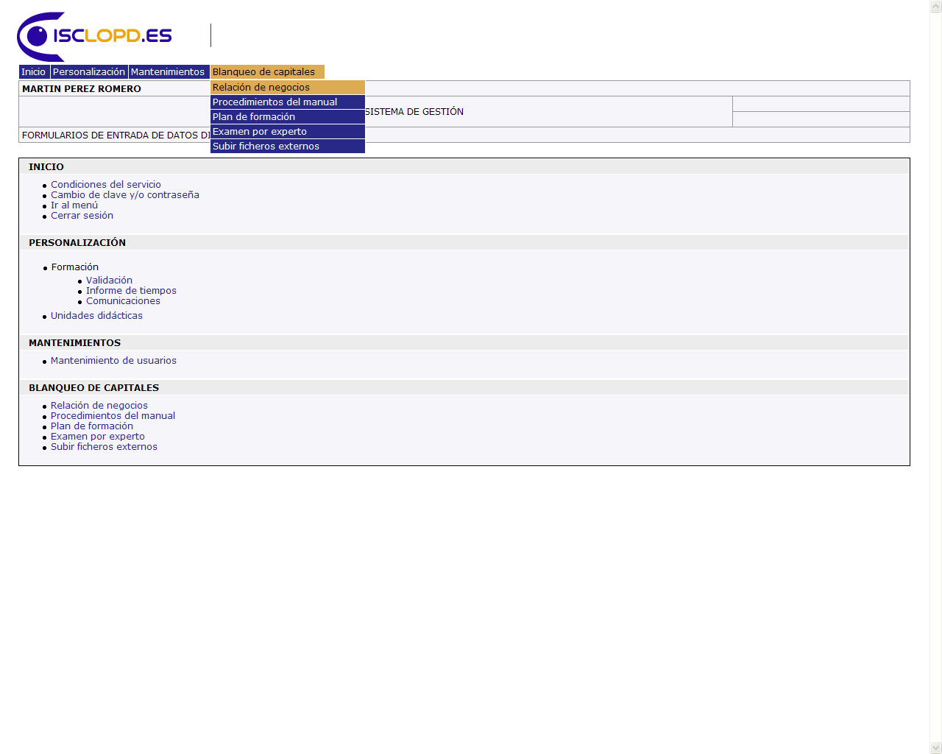
- ANÁLISIS DE RIESGO DE CLIENTES.

Slide 9
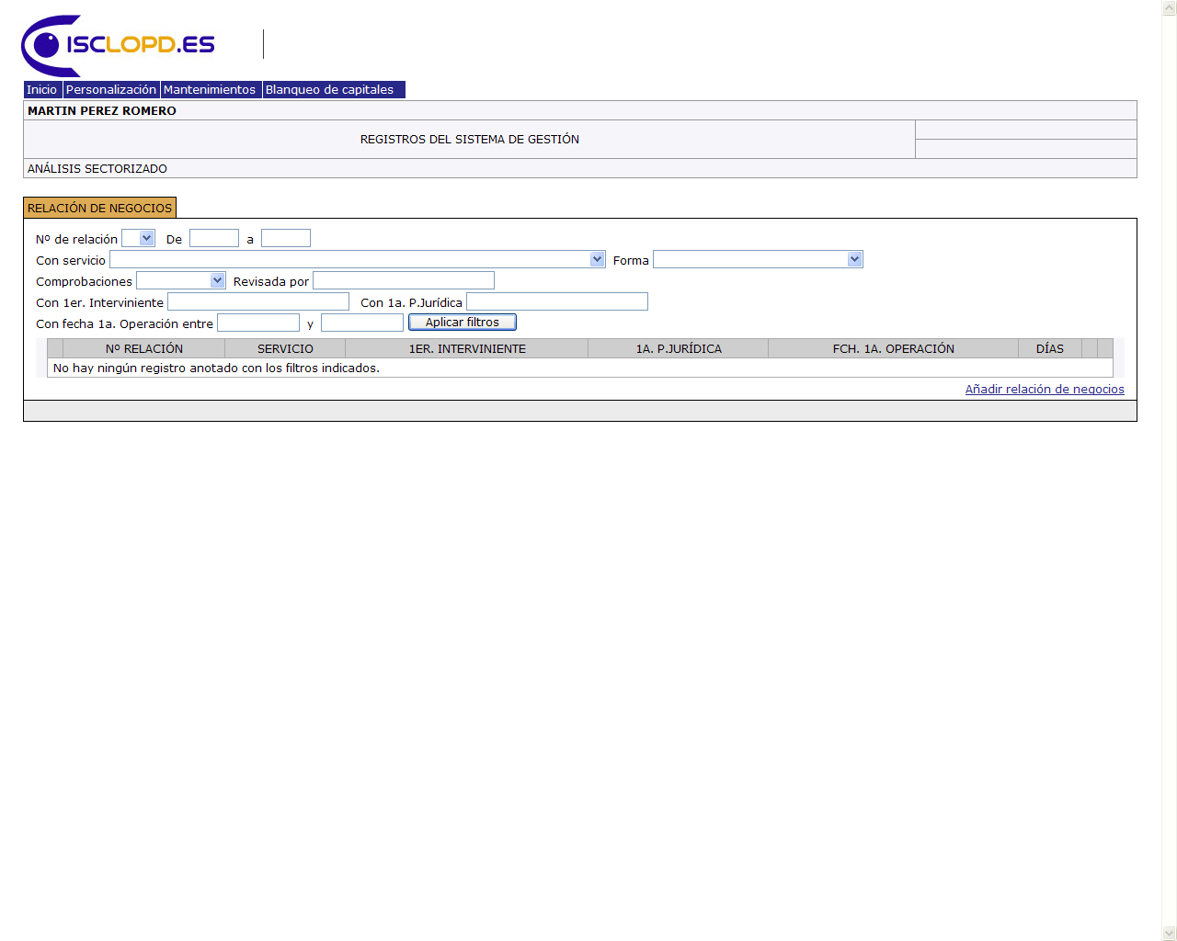

Slide 10
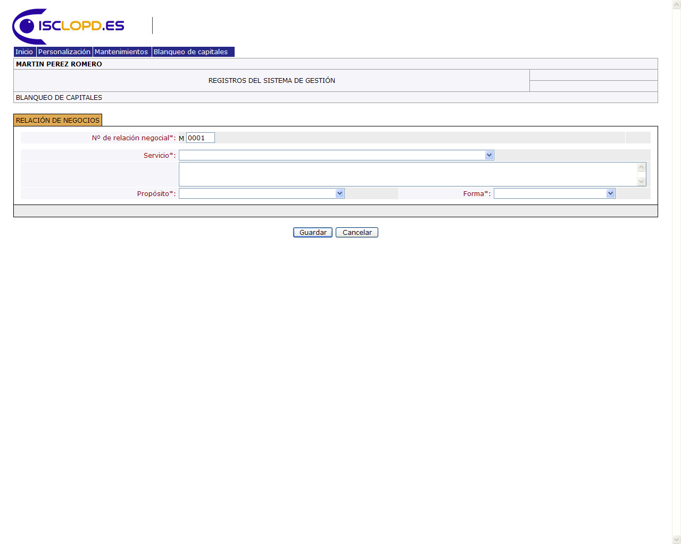

Slide 11
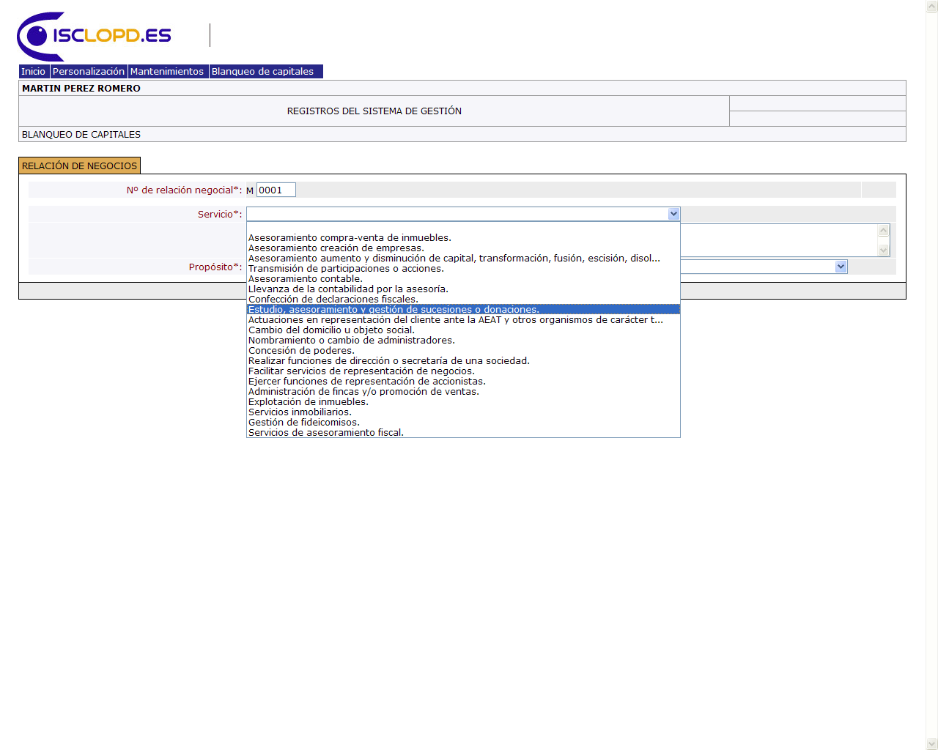

Slide 12
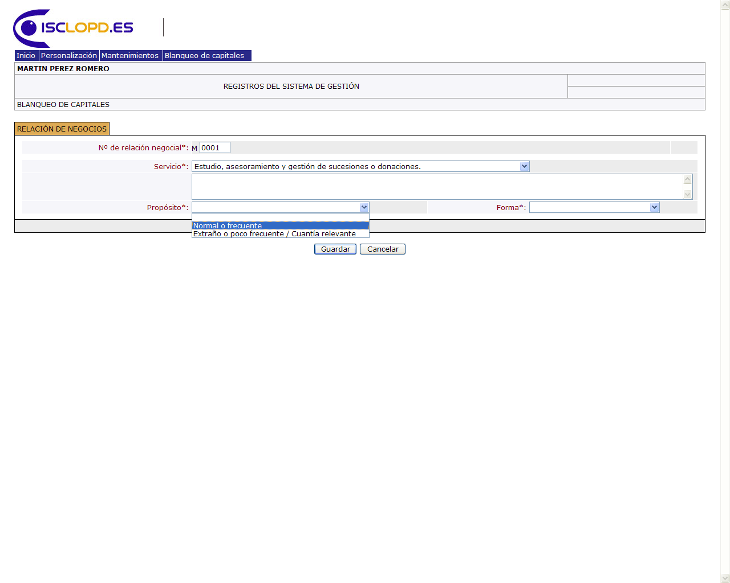

Slide 13
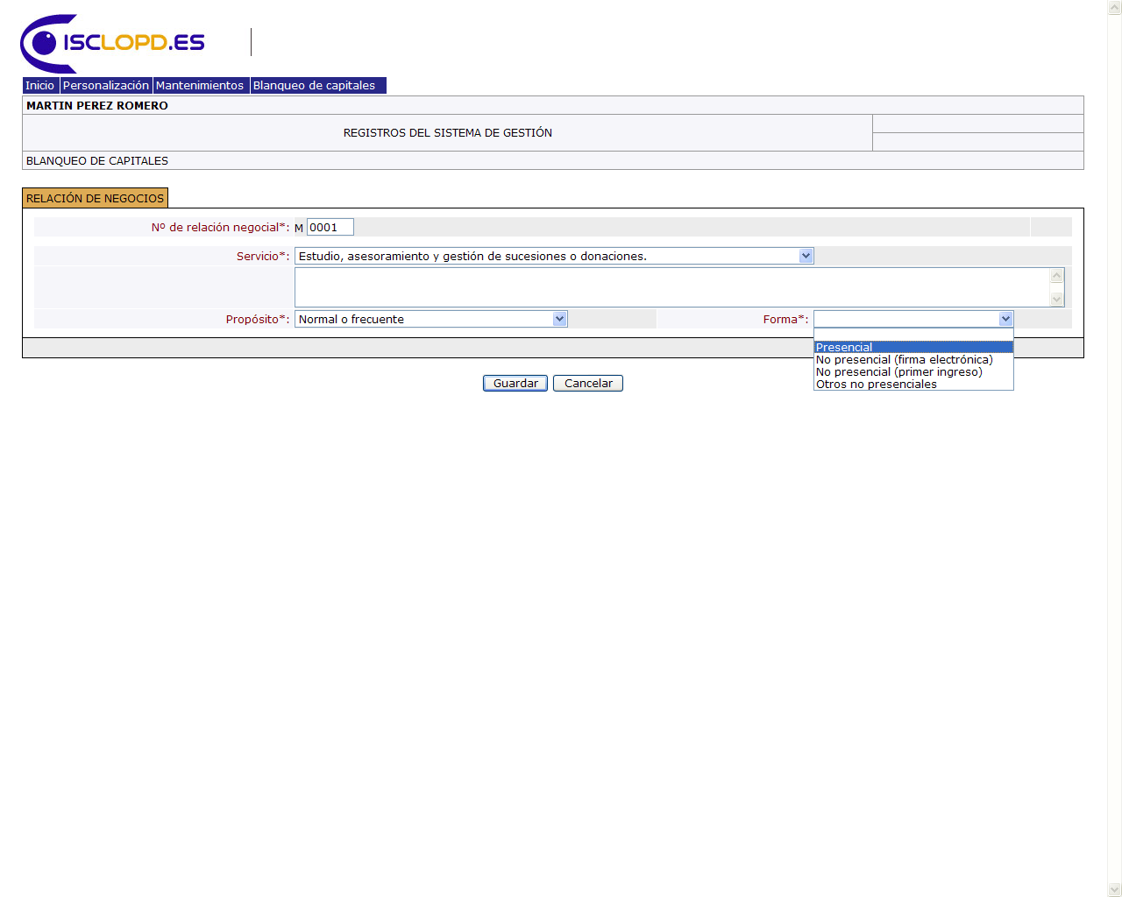

Slide 14
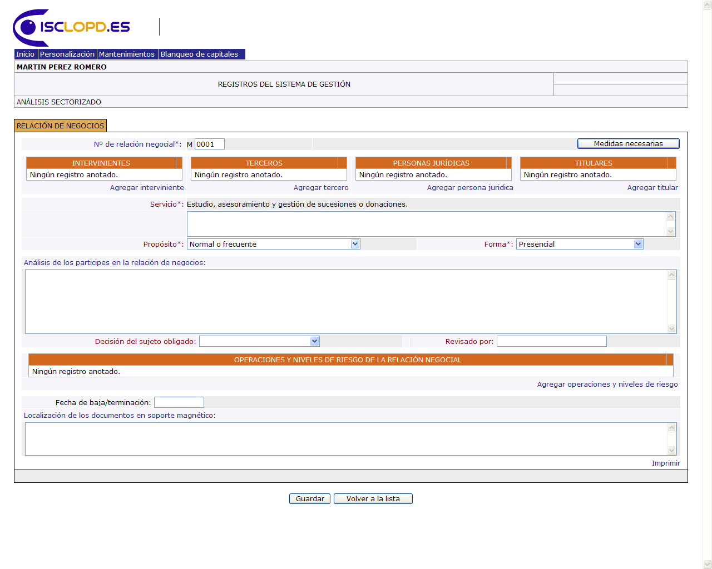

Slide 15
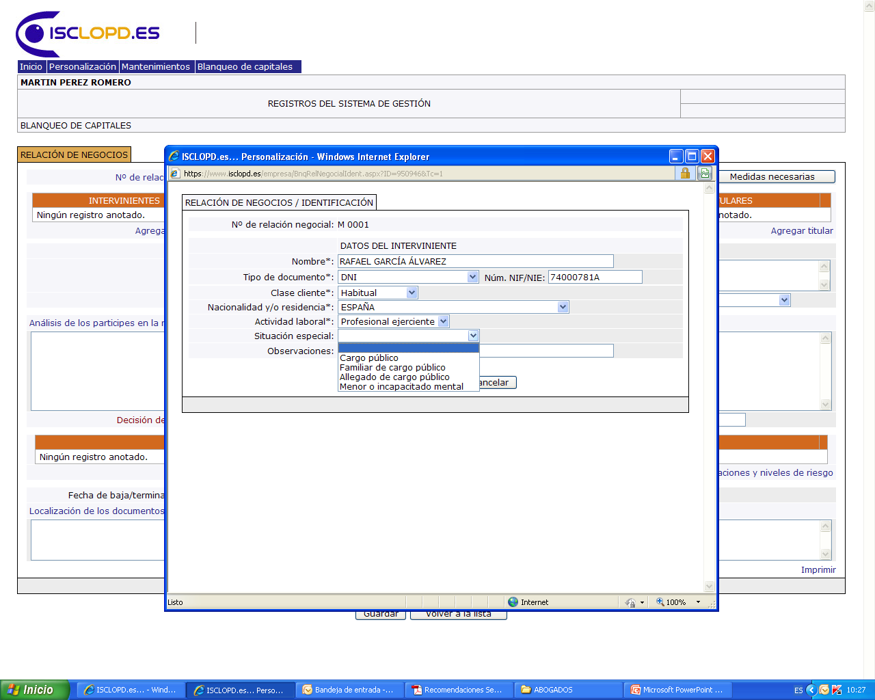

Slide 16
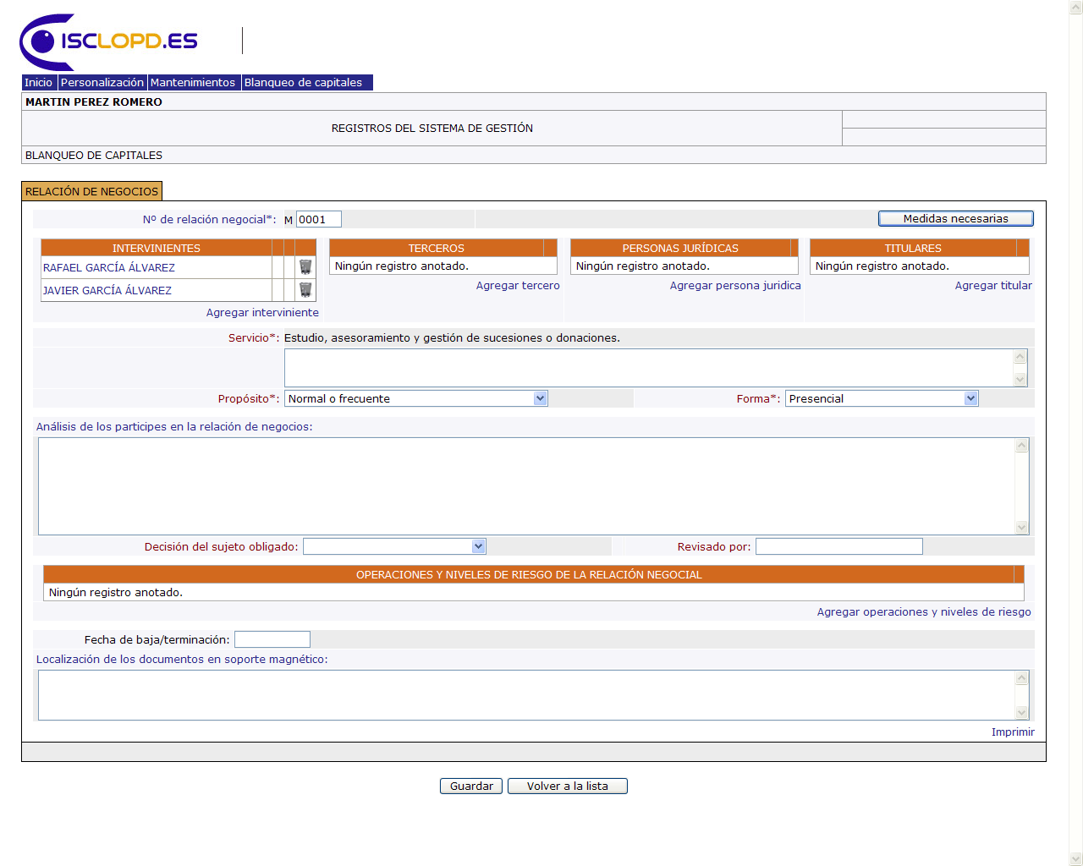

Slide 17
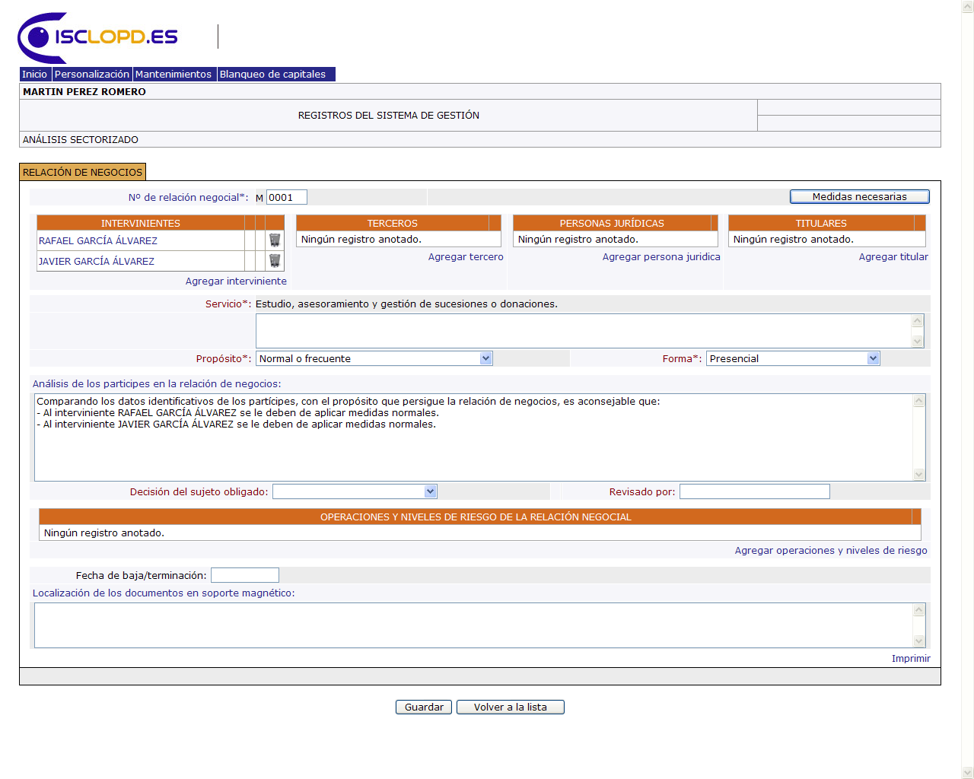

Slide 18
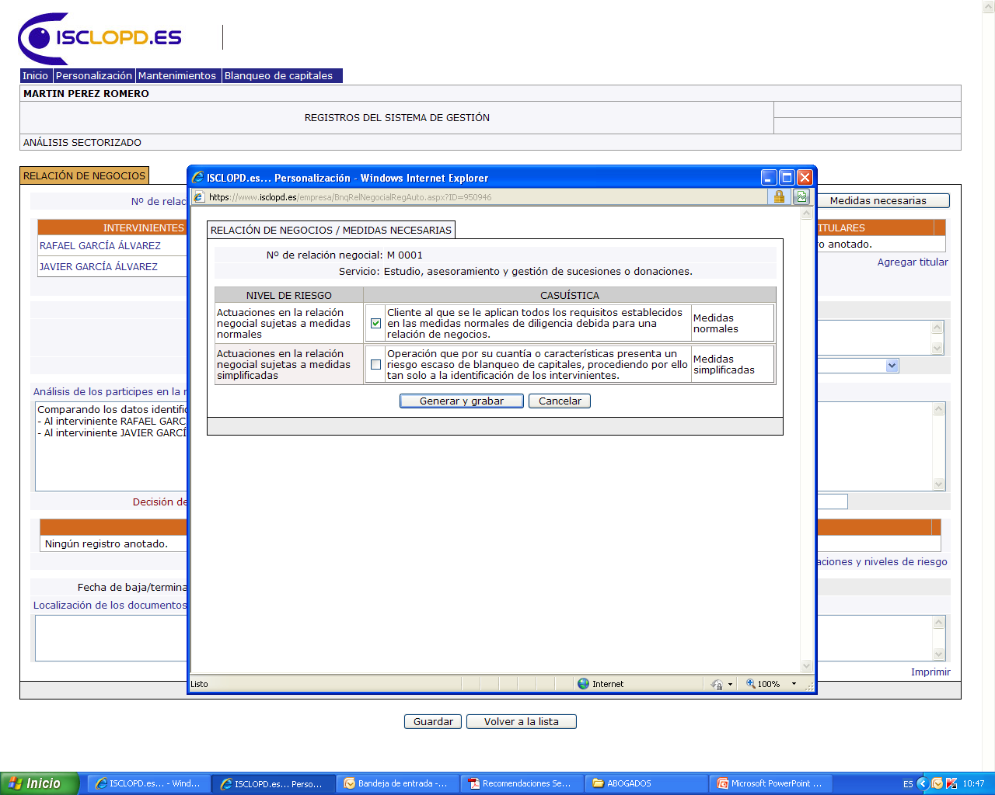

Slide 19
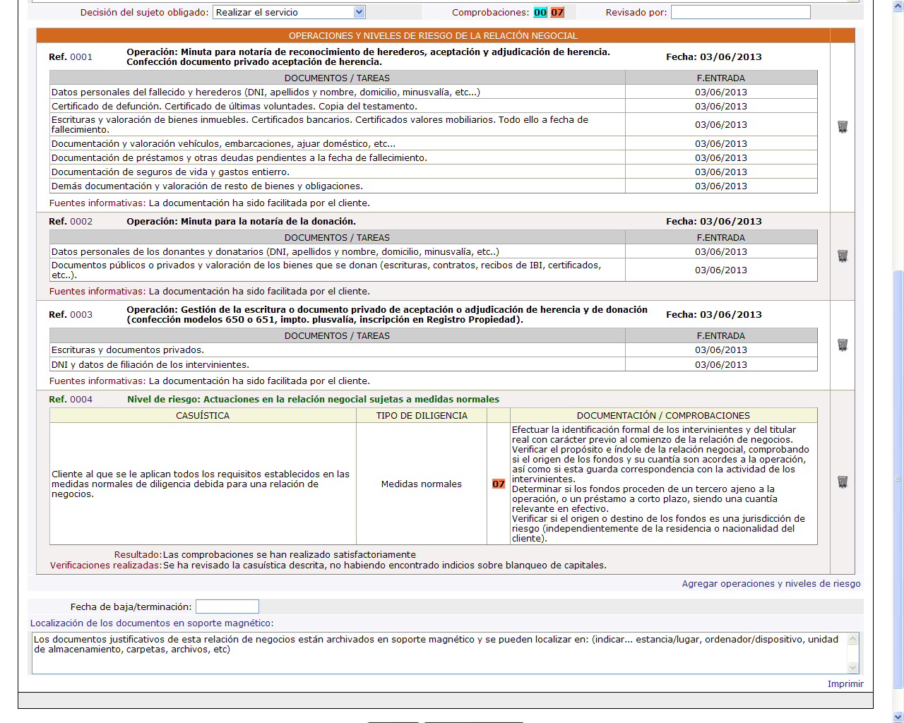

Slide 20
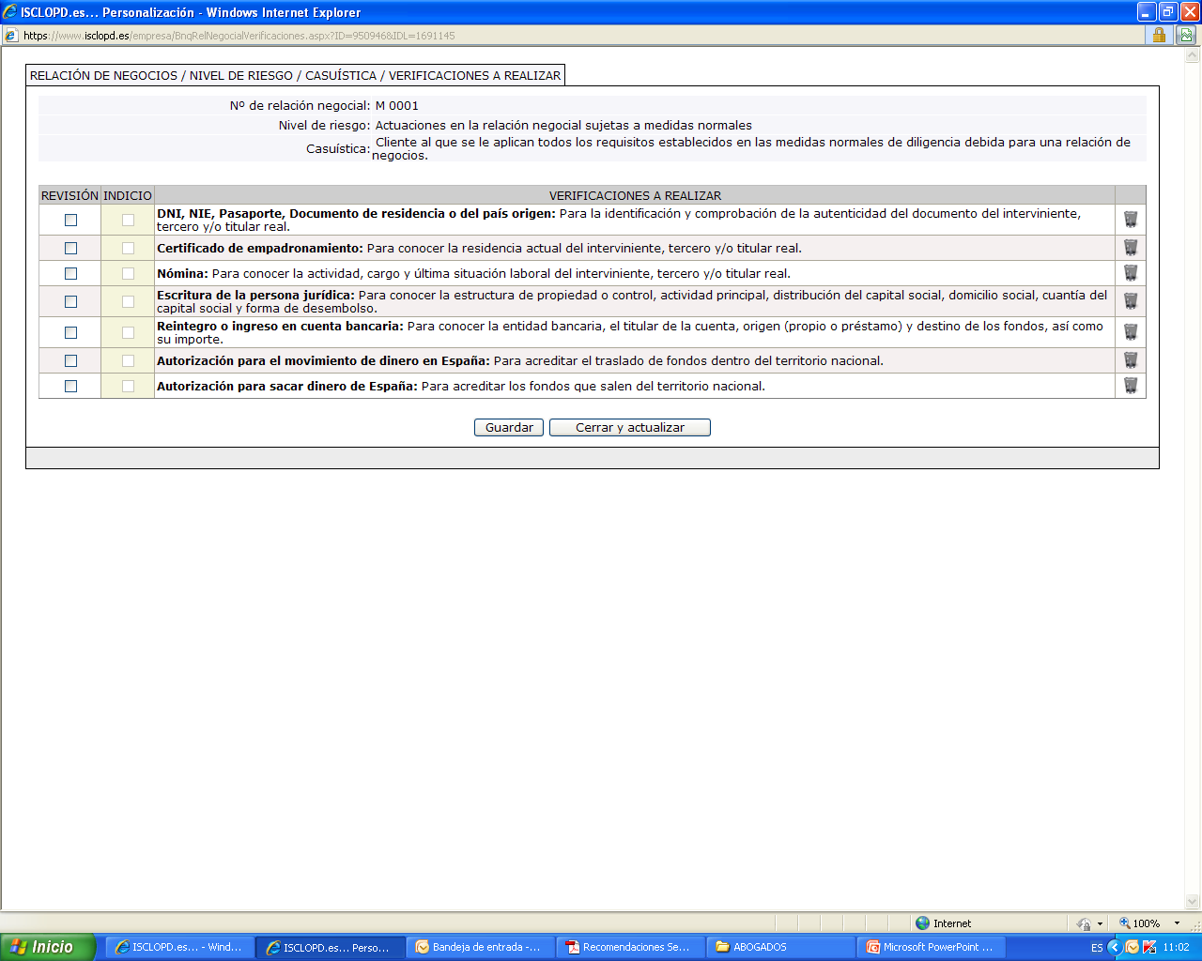

Slide 21
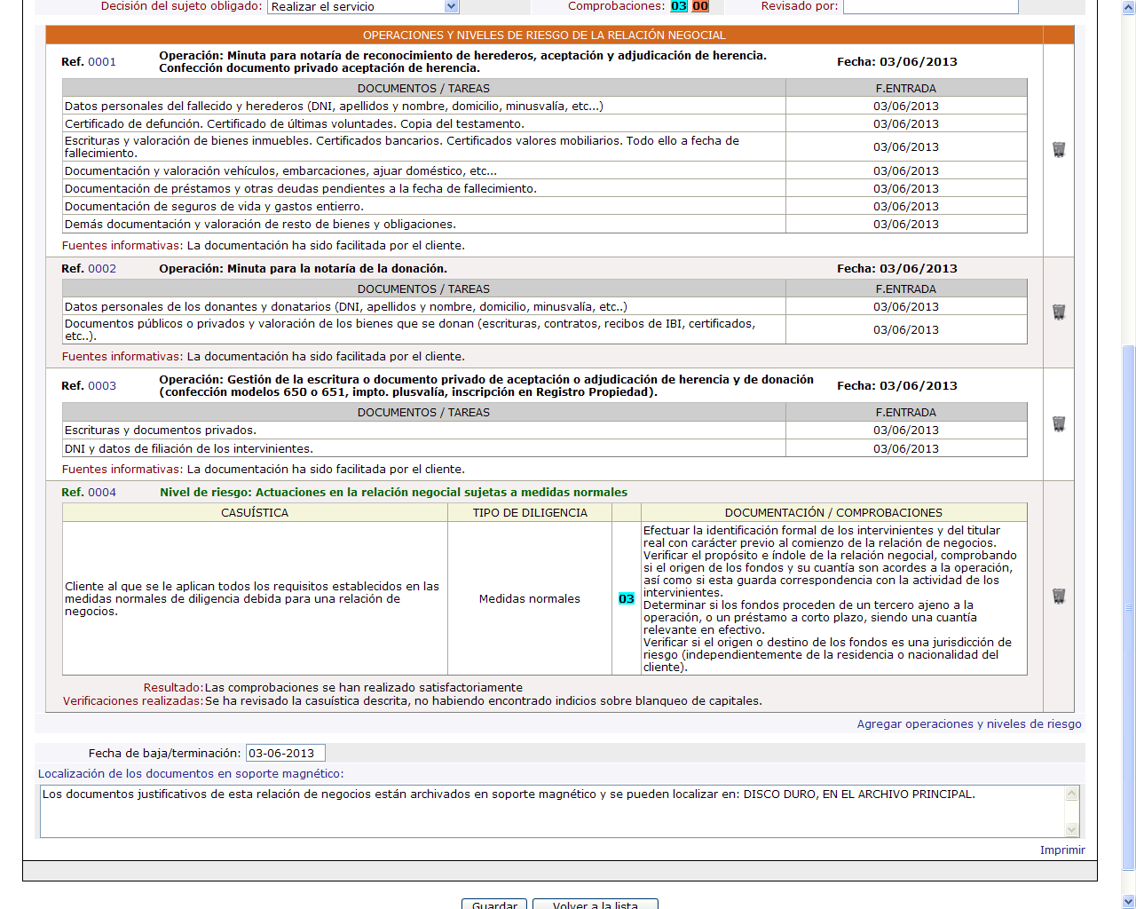

Slide 22
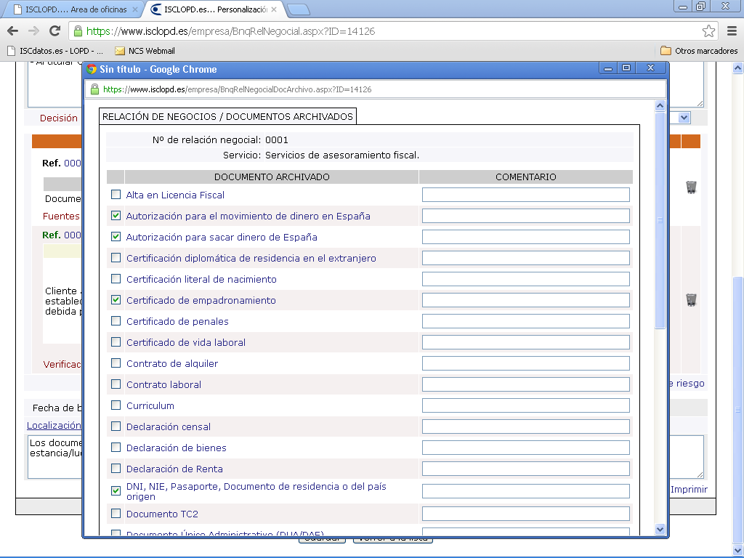
- VINCULACIÓN CON LOS DOCUMENTOS GUARDADOS EN SOPORTE MAGNÉTICO DURANTE 10 AÑOS.

Slide 23
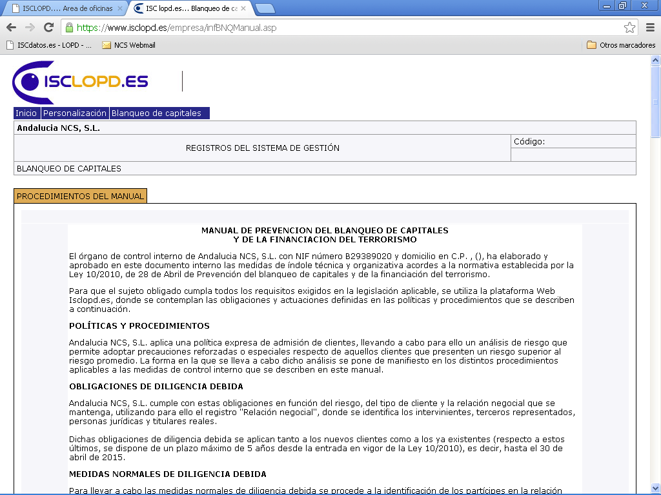
- MANUAL DE PREVENCIÓN DEL BLANQUEO DE CAPITALES.

Slide 24
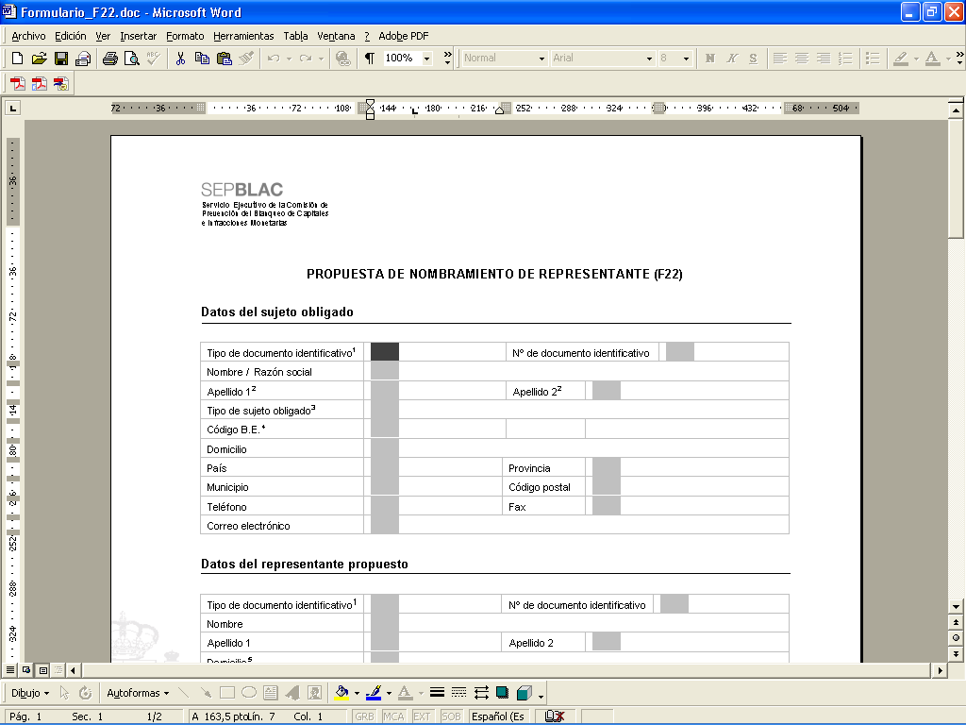
- NOMBRAMIENTO DE REPRESENTANTE ANTE EL SEPBLAC.

Slide 25
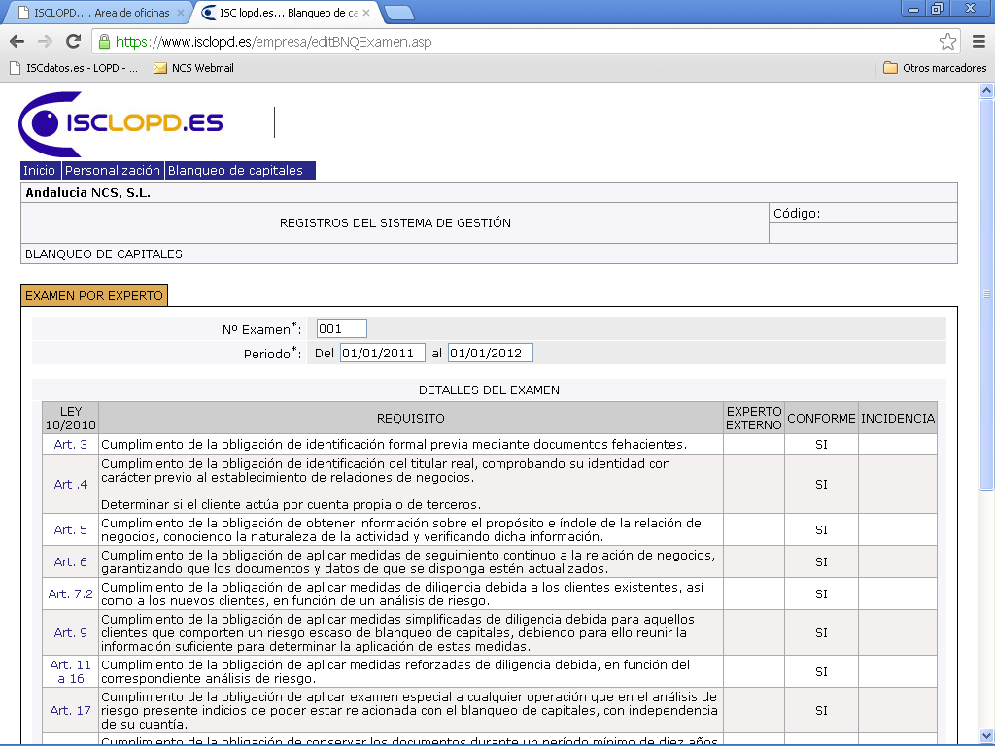
- EXAMEN POR EXPERTO EXTERNO.

Slide 26
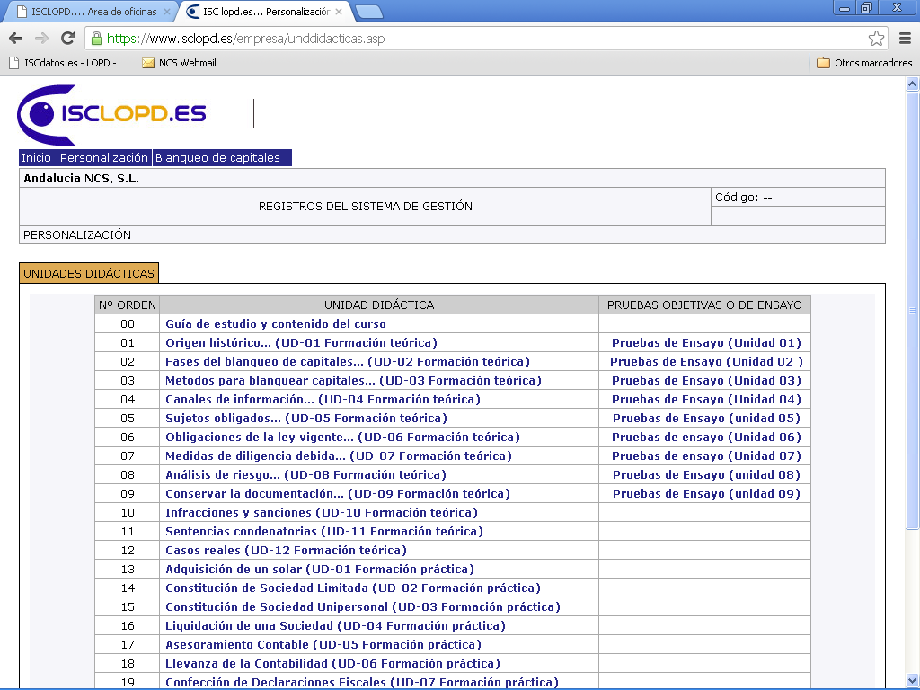
- PLAN ANUAL DE FORMACIÓN.

Slide 27
Además de todos los registros y procesos automáticos contemplados en ISCLOPD para el cumplimiento de la ley su mantenimiento está garantizado por nuestra organización mediante el soporte técnico:
-Soporte técnico central: El cliente dispondrá de un teléfono directo, el 952705050, donde podrá dirigirse para realizar las consultas que considere necesarias sobre dudas que tenga de carácter técnico, o bien, como consecuencia de la prestación del servicio.
-Apoyo nacional: Una red de delegaciones a nivel nacional para atender sus dudas y consultas. Un equipo de más de 300 personas a su servicio.

Slide 28
PRÓXIMAMENTE, COMENZAREMOS A LLAMARLES PARA REALIZARLES LA IMPLANTACION. SI DESEA QUE SE LES REALICE CON ANTERIORIDAD, COMPLETE EL FORMULARIO QUE PODRÁ ENCONTRAR ACCEDIENDO A NUESTRA WEB EN EL ENLACE DE ABAJO Y CONTACTAREMOS A LA MAYOR BREVEDAD. http://www.isclopd.es/suscripcion_pymes_ext.aspx?ofc=75

